Slide 1

딥러닝 학습 – 로지스틱 회귀
2022-01-05

Slide 2
인공지능이란?
학습이란
x와 y의 쌍으로 이루어진 데이터가 주어졌을 때 x로부터 y로 가는 관계를 배우는 것
x와 y를 통해 적절한 파라미터를 찾아내는 것
모델이란
상황에 따라 알고리즘 자체를 이르거나 파라미터를 이름
일반화(Generalization)를 잘하는 모델이 좋은 모델
보지 못한(unseen) 데이터에 대해서 좋은 예측(prediction)을 하는 모델
우리는 모든 경우의 수에 대해서 데이터를 모을 수 없기 때문
보지 못한 경우에 대해서, 모델은 좋은 판단을 내릴 수 있어야 함

Slide 3
인공지능 기술들
인공지능 기술
전문가 시스템
퍼지 이론
기계 학습
유전 알고리즘
군집(비지도학습)
분류/회귀(지도학습)
강화 학습
kNN
SVM
의사결정트리
인공 신경망
딥러닝

Slide 4
로지스틱 회귀
지도학습(Supervised Learning)
회귀
선형회귀(Linear regression)
분류
로지스틱 회귀(Logistic regression)

Slide 5
선형 회귀(Linear Regression) – 공부시간과 점수의 학습 모델
과거 공부시간 / 점수 기록
선형 회귀
5시간
가설 방정식
예상 점수

Slide 6
로지스틱 회귀
입력
연소득 4830만원은?
- 1은 맞다(부자다)
- 0은 아니다(빈자다)
정보처리기사 68점은?
- 1은 맞다(합격)
- 0은 아니다(불합격)
이와 같이 보통 로지스틱 회귀는 두개의 범주를 말하며 다수의 범주를 구별할 때는 다항 로지스틱 회귀라고 함
모델
1
0

Slide 7
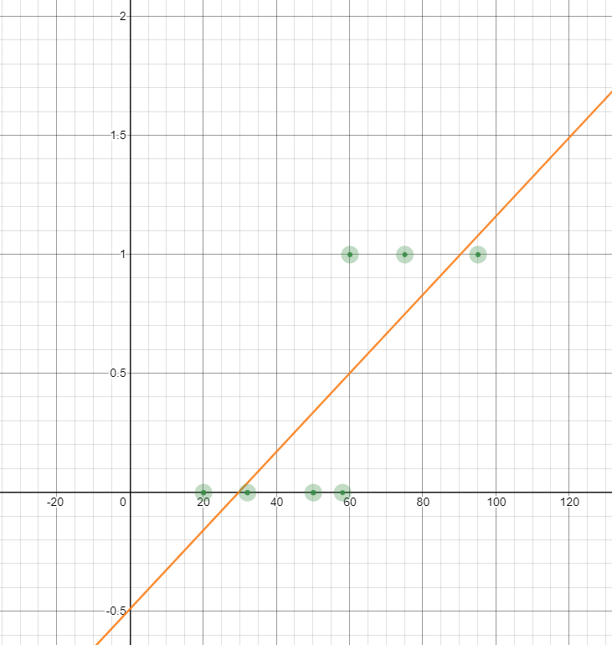
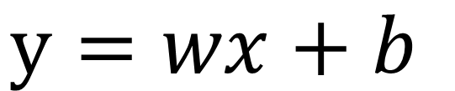
로지스틱 회귀 – 그래프 분포
$$y=wx+b$$
점수 | 합격
20 | 0
32 | 0
50 | 0
58 | 0
60 | 1
75 | 1
95 | 1
선형회귀 함수
문제점
로지스틱 회귀의 범위는 [0,1]인데 선형회귀의 범위는 [-∞,∞]임
선형회귀 함수를 사용할 경우 아무리 파라미터를 조정하여도 큰 오차 발생

Slide 8
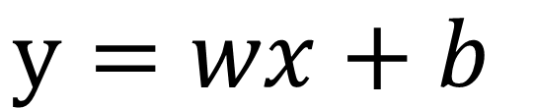
로지스틱 회귀 – 증명(1/5)
$$y=wx+b$$
선형회귀 함수
문제점
로지스틱 회귀의 범위는 [0,1]인데 선형회귀의 범위는 [-∞,∞]임
선형회귀 함수를 사용할 경우 아무리 파라미터를 조정하여도 큰 오차 발생

Slide 9
로지스틱 회귀 – 증명(2/5)
Linear Regression은 y= wx + b 로 모델링
Logistic Regression은 P(Y = 성공)으로 모델링
왜냐하면 로지스틱 회귀는 0 or 1인 확률로 볼 수 있기 때문에
P(Y = 성공) = wx+b
문제점
P(Y = 성공)의 범위: 0~1
그러나 wx + b의 범위: -∞ ~ ∞
해결방법
P(Y = 성공)의 범위를 -∞ ~ ∞ 변형
P(Y = 실패)가 아니라 P(Y = 성공)으로 모델링 했다는거 중요

Slide 10
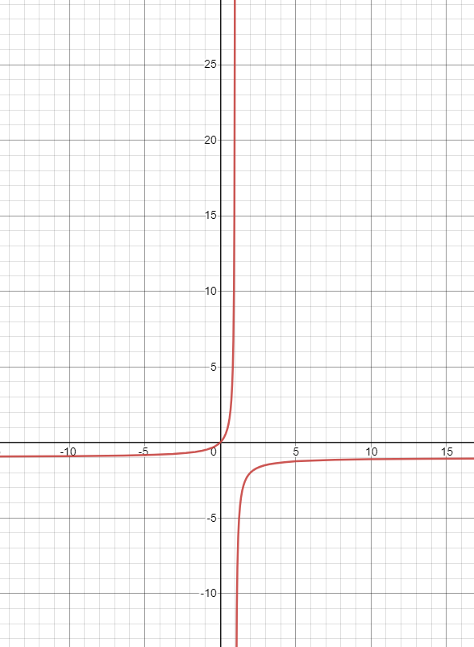
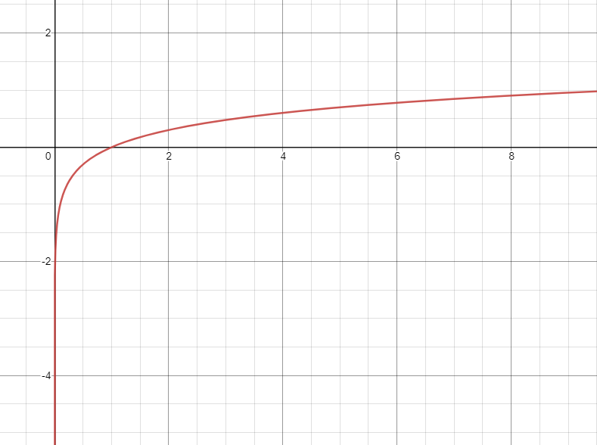



로지스틱 회귀 – 증명(3/5)
P(Y = 1)의 범위를 -∞ ~ ∞로 변형하는 방법은 Logit을 적용하는것!
Logit이란?
Logit = Log(odds ratio)
즉 odds ratio에다가 Log를 한 것
odds ratio란?
두 사건 A와 B 사이의 연관 강도를 정량화하는 통계
odds ratio = $\frac{성공할 확률}{실패할 확률}=\frac{P}{1−P}$
odds ratio $∈$ (0, ∞) 왜냐하면 P $∈$ (0, 1)
odds ratio를 사용함으로써 범위가 (0, ∞)
Logit(odds ratio)
Log(odds ratio) = Log($\frac{P}{1−P}$)
Log(odds ratio) $∈$ (-∞, ∞)

Slide 11

로지스틱 회귀 – 증명(4/5)
P(Y = 성공) = logit(P) = Log($\frac{P}{1−P}$) = wx+b
Log($\frac{P}{1−P}$) = wx + b
$\frac{P}{1−P}$ = $e^{wx+b}$
P = $e^{wx+b}$ * (1-P)
P = $e^{wx+b}$ -P($e^{wx+b}$)
P + P($e^{wx+b}$) = $e^{wx+b}$
P (1+$e^{wx+b}$) = $e^{wx+b}$
P = $\frac{e^{wx+b} }{\text{1+}e^{wx+b}}$ = $\frac{1 }{\frac{1}{e^{wx+b}}\text{+}1}$ * $\frac{{ e}^{wx+b} }{e^{wx+b}}$
P = $\frac{1 }{1+e^{−(wx+b)}}$ = $\frac{1 }{1+e^{−x}}$

Slide 12
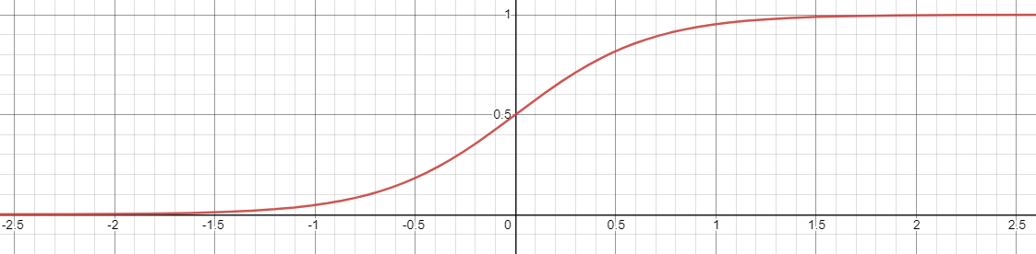
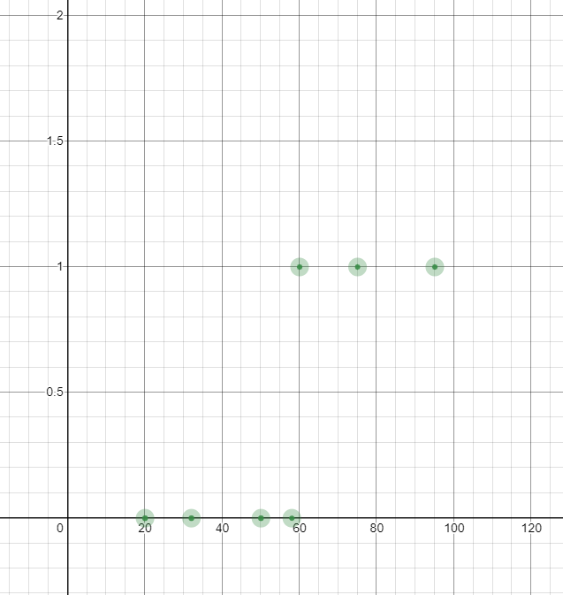
로지스틱 회귀 – 증명(5/5)
P(Y = 성공) = logit(P) = Log($\frac{P}{1−P}$) = wx+b
Log($\frac{P}{1−P}$) = wx + b
$\frac{P}{1−P}$ = $e^{wx+b}$
P = $e^{wx+b}$ * (1-P)
P = $e^{wx+b}$ -P($e^{wx+b}$)
P + P($e^{wx+b}$) = $e^{wx+b}$
P (1+$e^{wx+b}$) = $e^{wx+b}$
P = $\frac{e^{wx+b} }{\text{1+}e^{wx+b}}$ = $\frac{1 }{\frac{1}{e^{wx+b}}\text{+}1}$ * $\frac{{ e}^{wx+b} }{e^{wx+b}}$
P = $\frac{1 }{1+e^{−(wx+b)}}$ = $\frac{1 }{1+e^{−x}}$

Slide 13
시그모이드 함수(1/2)
(곡선) S 모양의 곡선
두개의 수평 점근선 사이에서 단조증가하면서 두 점근선 중간쯤에서 변곡점을 갖는 곡선
(함수) 시그모이드: 곡선을 나타내는 함수
로지스틱 함수 및 TanH 함수는 시그모이드 함수의 종류임

Slide 14
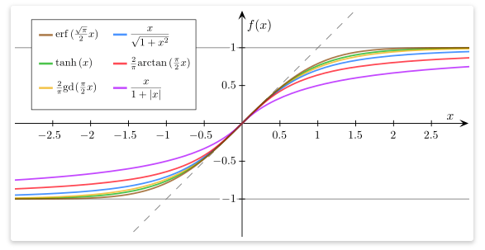
시그모이드 함수(2/2)

Slide 15
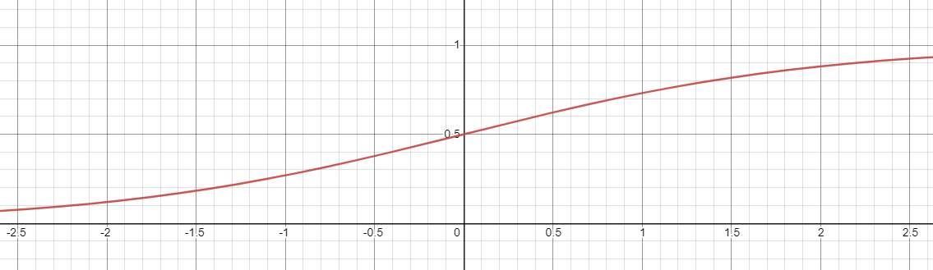

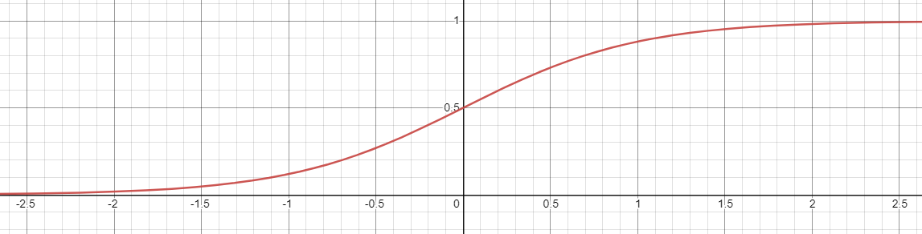
로지스틱 함수 성질 (1/3)
a=1
로지스틱 함수
a=2
a=3

Slide 16
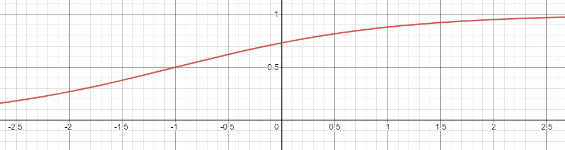
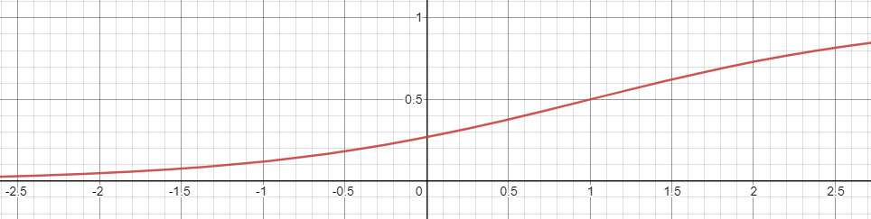
로지스틱 함수 성질 (2/3)
b=0
로지스틱 함수
b=1
b=-1

Slide 17
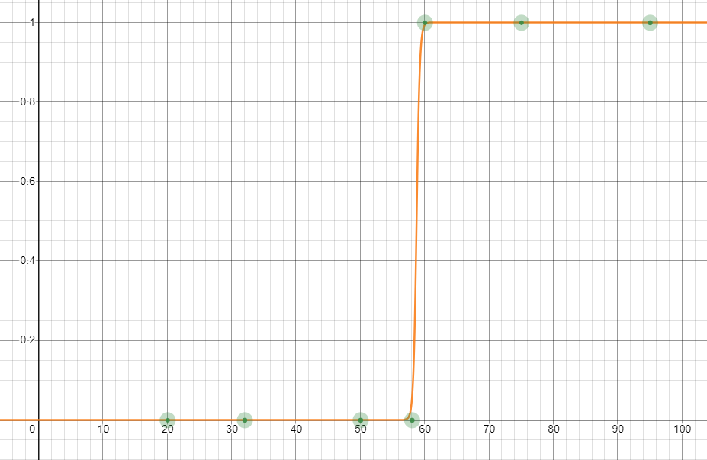
로지스틱 함수 성질 (3/3)
a=4
b=-235
로지스틱 함수

Slide 18
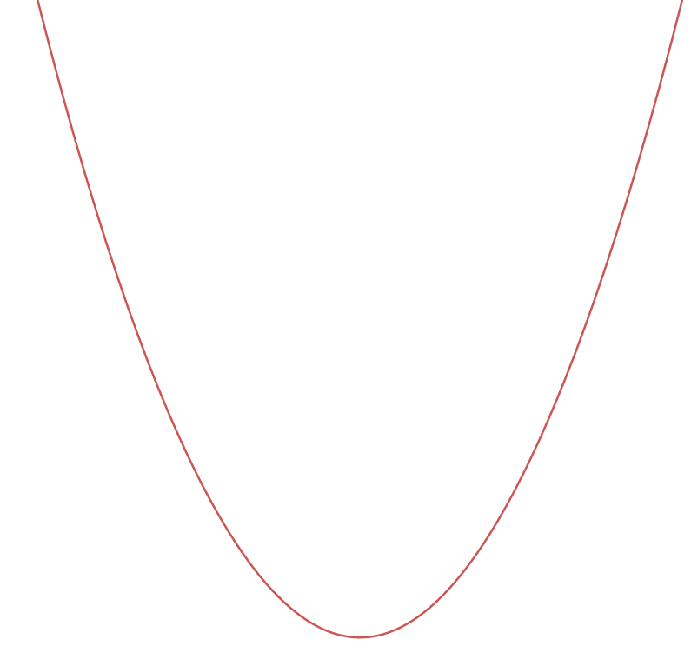
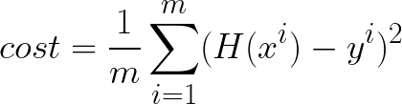
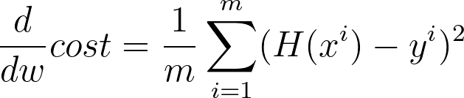
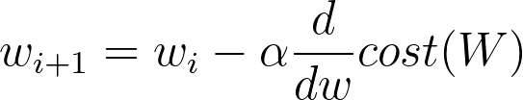
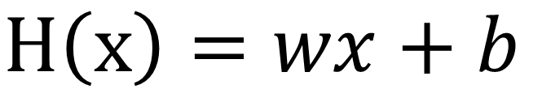
선형회귀 함수 – 오차함수
Linear Regression
1. 선형회귀 함수
COST(비용)
$$H\left(x\right)=wx+b$$
2. 선형회귀 비용 함수
3. 선형회귀 목적 함수
4. 다음 학습률
가중치(W)

Slide 19
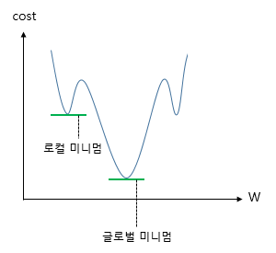
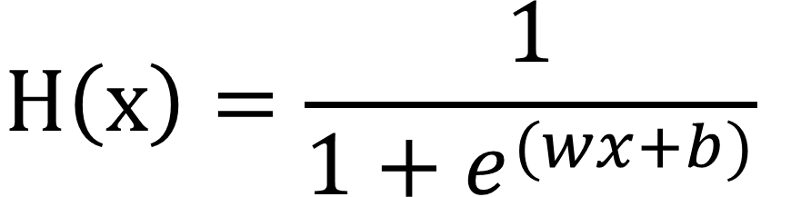
로지스틱 회귀 – 국시적 비용 최소값(Local Cost Minimum)
Logistic Regression
1. 로지스틱 함수
$$H\left(x\right)=\frac{1}{1+e^{(wx+b)}}$$
2. 로지스틱 비용 함수
3. 로지스틱 목적 함수
4. 다음 학습률

Slide 20
로지스틱 회귀 – 국시적 비용 최소값(Local Cost Minimum)
로지스틱 회귀는 국시적 비용 최소값(Local Cost Minimum)에 빠질 수 있으므로 다른 비용함수를 사용해야 함
잘 생각해보면 비용이란것은 잘못 예측한 오차라는 것임
로지스틱 회귀 함수는 확률이기 때문에 다음 4가지 경우의 수가 발생함
True인데 True로 예측한 경우 비용 ↓
True인데 False로 예측한 경우 비용 ↑
False인데 True로 예측한 경우 비용 ↑
False인데 False로 예측한 경우 비용 ↓
잘못 예측한 것에 대하여 비용을 크게 할수록 빠르게 오차를 줄일 수 있음
즉, 로지스틱 함수는 확률이기 때문에 0~1의 범위를 가지며 저 경우를 고려한 비용 함수 필요!!!!

Slide 21



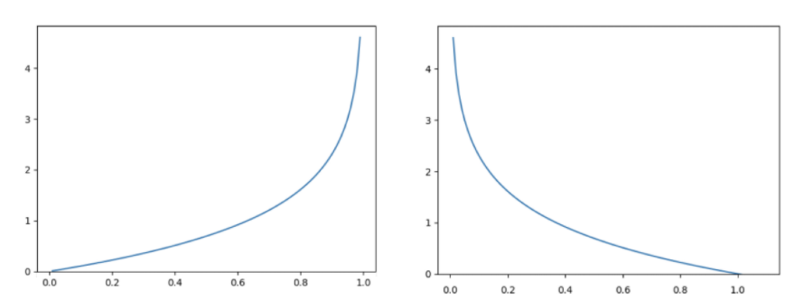
Cross-Entropy Loss
Cost(W)
4
가중치(W)
y=0 (실제 값이 False일 경우)
y=1 (실제 값이 True일 경우)

Slide 22

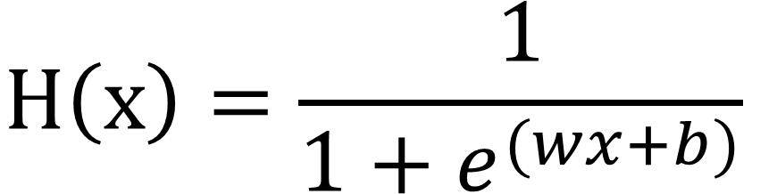
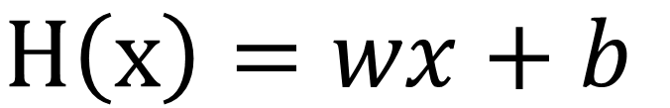
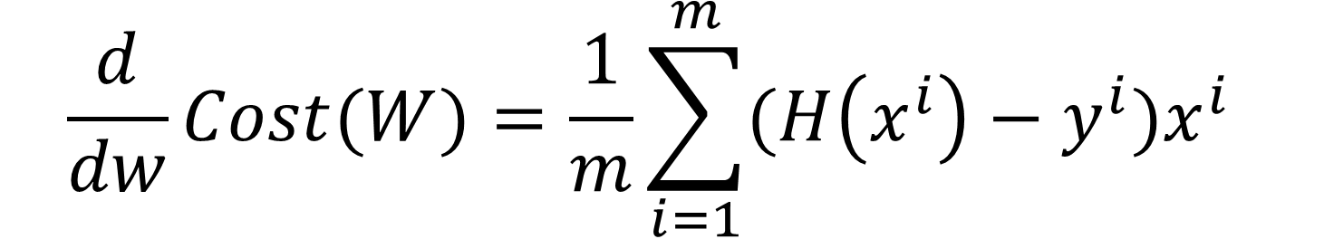
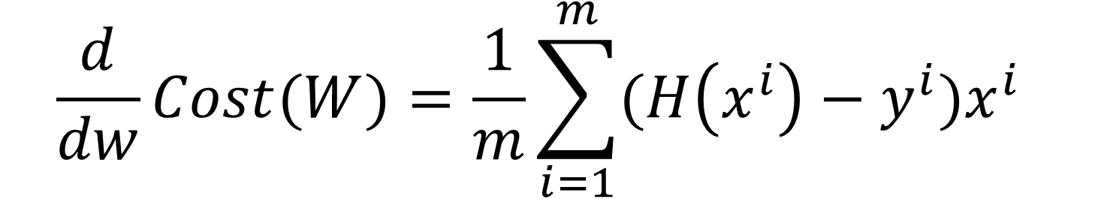
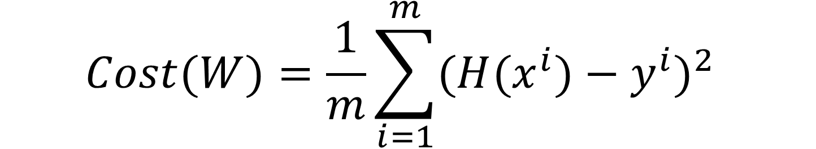
선형 회귀 및 로지스틱 회귀 비교
Linear Regression
Logistic Regression
1. 선형회귀 함수
1. 로지스틱 함수
$$H\left(x\right)=\frac{1}{1+e^{(wx+b)}}$$
$$H\left(x\right)=wx+b$$
2. 선형회귀 비용 함수
2. 로지스틱 비용 함수
$$Cost(W)=\frac{1}{m}\sum_{i=1}^{m}{{(H(x^{i})−y^{i})}^{2}}$$
3. 선형회귀 목적 함수
3. 로지스틱 목적 함수
$$\frac{d}{dw}Cost(W)=\frac{1}{m}\sum_{i=1}^{m}{(H\left(x^{i}\right)−y^{i})x^{i}}$$
$$\frac{d}{dw}Cost(W)=\frac{1}{m}\sum_{i=1}^{m}{(H\left(x^{i}\right)−y^{i})x^{i}}$$
4. 다음 학습률
4. 다음 학습률

Slide 23
로지스틱 회귀 알고리즘
아무 가중치나 설정한다.
해당 가중치의 가설함수 값을 구한다.
비용함수를 통해 Cost를 구한다.
비용함수의 기울기를 구한다.
기울기와 학습율을 곱하여 가중치를 수정한다.
(2~5번 여러 번 반복)

Slide 24
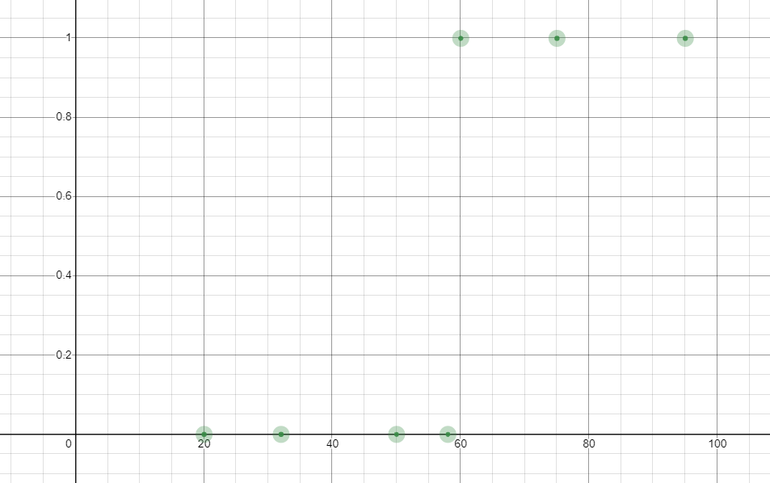
로지스틱 회귀 – 예제(1/12)
점수 | 합격
20 | 0
32 | 0
50 | 0
58 | 0
60 | 1
75 | 1
95 | 1

Slide 25
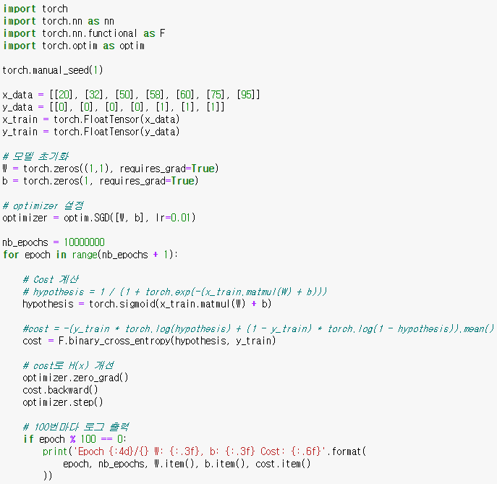
로지스틱 회귀 – 예제(2/12)
아무 가중치나 설정한다.
해당 가중치의 가설함수 값을 구한다.
비용함수를 통해 Cost를 구한다.
비용함수의 기울기를 구한다.
기울기와 학습율을 곱하여 가중치를 수정한다.
(2~5번 여러 번 반복)

Slide 26
로지스틱 회귀 – 예제(3/12)
아무 가중치나 설정한다.
해당 가중치의 가설함수 값을 구한다.
비용함수를 통해 Cost를 구한다.
비용함수의 기울기를 구한다.
기울기와 학습율을 곱하여 가중치를 수정한다.
(2~5번 여러 번 반복)

Slide 27
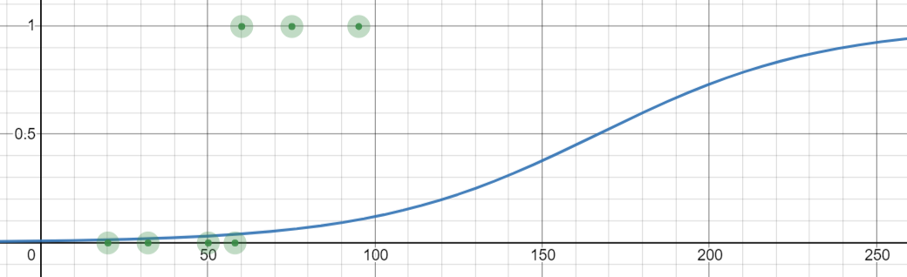
로지스틱 회귀 – 예제(4/12)
점수 | 합격 | H(x) a=0.03, b=-5
20 | 0 | 0.0121
32 | 0 | 0.0173
50 | 0 | 0.0293
58 | 0 | 0.0370
60 | 1 | 0.0392
75 | 1 | 0.0601
95 | 1 | 0.1043
a=0.03
b=-5
로지스틱 함수

Slide 28
로지스틱 회귀 – 예제(5/12)
아무 가중치나 설정한다.
해당 가중치의 가설함수 값을 구한다.
비용함수를 통해 Cost를 구한다.
비용함수의 기울기를 구한다.
기울기와 학습율을 곱하여 가중치를 수정한다.
(2~5번 여러 번 반복)

Slide 29
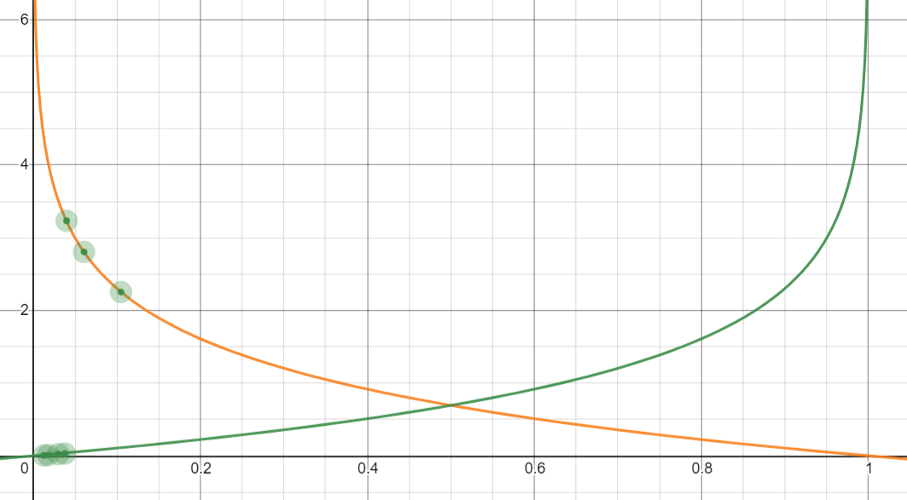
로지스틱 회귀 – 예제(6/12)
점수 | 합격 | H(x) a=0.03, b=-5 | 비용
20 | 0 | 0.0121 | 0.0122
32 | 0 | 0.0173 | 0.0174
50 | 0 | 0.0293 | 0.0298
58 | 0 | 0.0370 | 0.0377
60 | 1 | 0.0392 | 3.2400
75 | 1 | 0.0601 | 2.8120
95 | 1 | 0.1043 | 2.2602
평균
로지스틱 비용 함수
로지스틱 비용 함수 그래프

Slide 30
로지스틱 회귀 – 예제(7/12)
아무 가중치나 설정한다.
해당 가중치의 가설함수 값을 구한다.
비용함수를 통해 Cost를 구한다.
비용함수의 기울기를 구한다.
기울기와 학습율을 곱하여 가중치를 수정한다.
(2~5번 여러 번 반복)

Slide 31
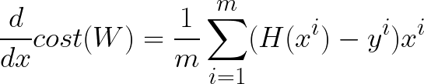
로지스틱 회귀 – 예제(8/12)
Cost(W)
점수 | 합격 | H(x) a=0.03, b=-5 | 비용 | 기울기 (a) | 기울기 (b)
20 | 0 | 0.0121 | 0.0122 | 0.2426 | 0.0121
32 | 0 | 0.0173 | 0.0174 | 0.5534 | 0.0173
50 | 0 | 0.0293 | 0.0298 | 1.4656 | 0.0293
58 | 0 | 0.0370 | 0.0377 | 2.1442 | 0.0370
60 | 1 | 0.0392 | 3.2400 | -57.650 | -0.96
75 | 1 | 0.0601 | 2.8120 | -70.493 | -0.94
95 | 1 | 0.1043 | 2.2602 | -85.088 | -0.89
평균 |  |  | 1.2013 | -29.832 | -0.385
0.03
가중치(W)

Slide 32
로지스틱 회귀 – 예제(9/12)
아무 가중치나 설정한다.
해당 가중치의 가설함수 값을 구한다.
비용함수를 통해 Cost를 구한다.
비용함수의 기울기를 구한다.
기울기와 학습율을 곱하여 가중치를 수정한다.
(2~5번 여러 번 반복)

Slide 33
로지스틱 회귀 – 예제(10/12)
점수 | 합격 | H(x) a=0.03, b=-5 | 비용 | 기울기 (a) | 기울기 (b)
20 | 0 | 0.0121 | 0.0122 | 0.2426 | 0.0121
32 | 0 | 0.0173 | 0.0174 | 0.5534 | 0.0173
50 | 0 | 0.0293 | 0.0298 | 1.4656 | 0.0293
58 | 0 | 0.0370 | 0.0377 | 2.1442 | 0.0370
60 | 1 | 0.0392 | 3.2400 | -57.650 | -0.96
75 | 1 | 0.0601 | 2.8120 | -70.493 | -0.94
95 | 1 | 0.1043 | 2.2602 | -85.088 | -0.89
평균 |  |  | 1.2013 | -29.832 | -0.385
학습율: 0.01
a의 가중치: 0.03,
b의 절편 가중치: -5
a의 기울기: -29.832
b의 절편 기울기: -0.385
다음 a의 가중치: 0.03-(0.01*-29.832) = 0.3983
다음 b의 가중치: -5-(0.01*-0.385) = -4.9961

Slide 34
로지스틱 회귀 – 예제(11/12)
아무 가중치나 설정한다.
해당 가중치의 가설함수 값을 구한다.
비용함수를 통해 Cost를 구한다.
비용함수의 기울기를 구한다.
기울기와 학습율을 곱하여 가중치를 수정한다.
(2~5번 여러 번 반복)

Slide 35
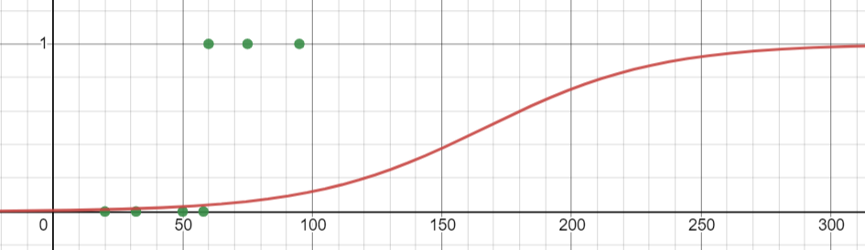
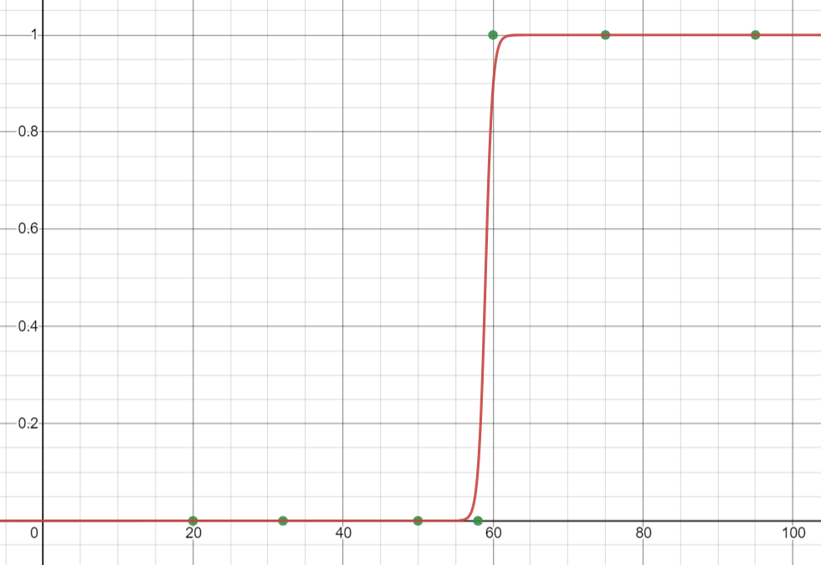
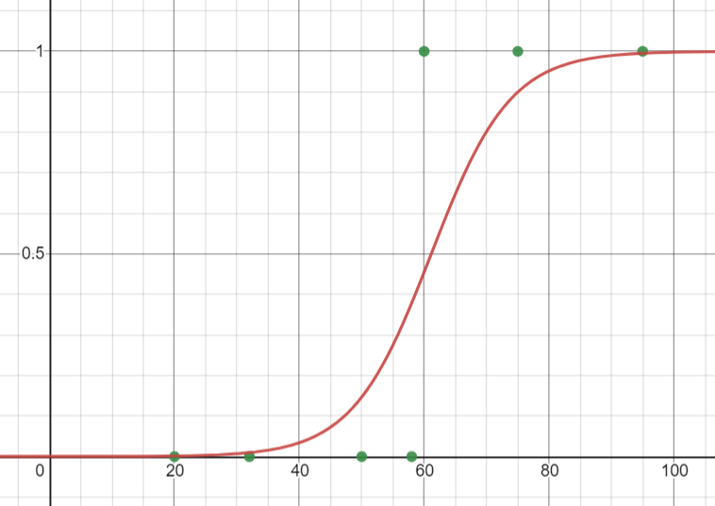
로지스틱 회귀 – 예제(12/12)
Epoch: 0, w=0.03, b=-5
Epoch: 10000000, w=2.111, b=-124.553
Epoch: 10000, w=0.152, b=-9.709

Slide 36
결론
기계학습 및 딥러닝의 지도학습에는 크게 2가지 분류가 있음
회귀: 선형회귀
분류: 로지스틱 회귀
로지스틱 회귀에서 선형회귀때 사용한 함수를 그대로 사용하면 문제가 생김
로지스틱 회귀의 범위는 [0,1]인데 선형회귀의 범위는 [-∞,∞]임
선형회귀 함수를 사용할 경우 아무리 파라미터를 조정하여도 큰 오차 발생
이를 해결하기 위하여 시그모이드 함수 활용
(곡선) S 모양의 곡선
두개의 수평 점근선 사이에서 단조증가하면서 두 점근선 중간쯤에서 변곡점을 갖는 곡선
(함수) 시그모이드 곡선을 나타내는 함수
로지스틱 함수 및 TanH 함수는 시그모이드 함수의 종류임
또한 선형회귀 함수의 비용함수를 그대로 사용하면 시그모이드의 지수함수로 인해 local cost minimum에 빠지는 문제가 생김
이를 해결하기 위하여 로지스틱 회귀만의 비용함수 사용
그러나 비용함수에서 미분한것은 선형회귀와 로지스틱회귀 동일

